Slide 1
Final results

Slide 2
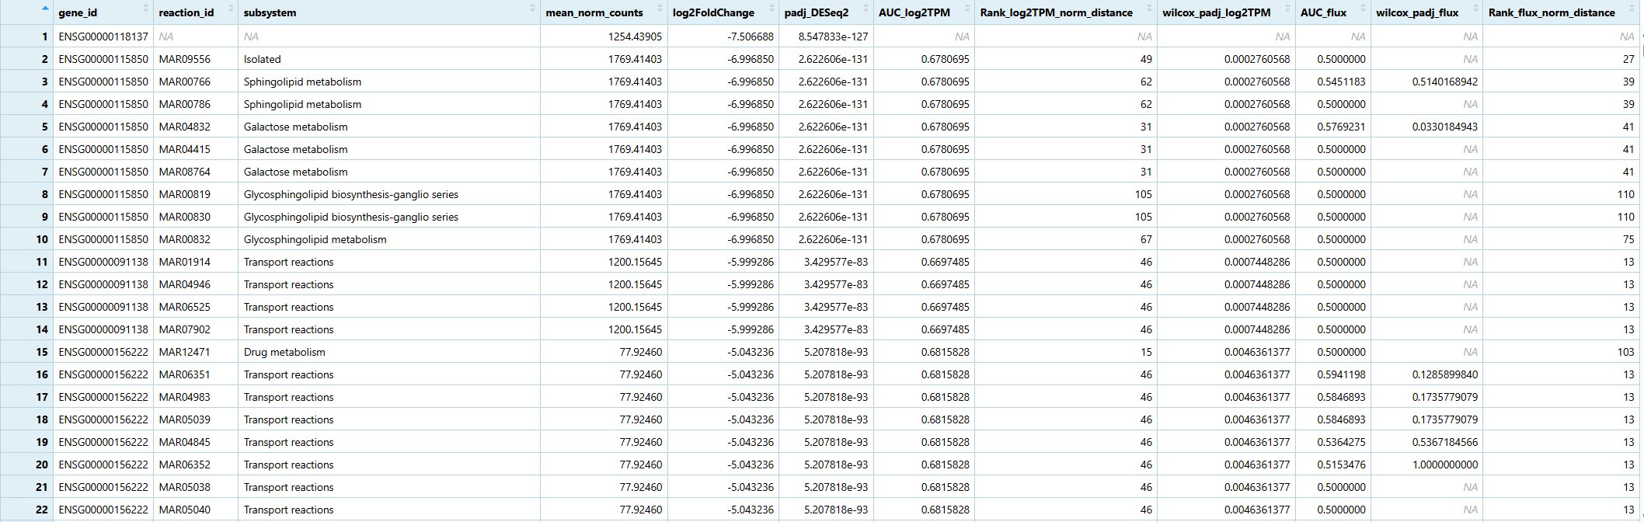
DESeq2
log2TPM
flux

Slide 3
Uporaba STROGIH pogojev:
(wilcox_padj_log2TPM<0,01 AUC_log2TPM>0,8) IN (wilcox_padj_flux<0,01 AUC_flux>0,8)
5 kandidatov za markerski gen/reakcijo

Slide 4
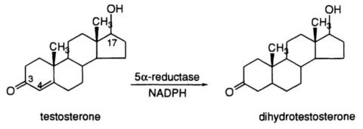
ENSG00000128039, MAR01976, Androgen metabolism
Steroid 5 alfa-reduktaza 3
-uniprot: Q9H8P0
-v tumorjih bolj izražena
-pomemben za N-glikolizacijo proteinov ( conversion of polyprenol into dolichol- which are precursors for N-glycosylation)
-pomemben za pretvorbo testosterona v 5-alfa-dihidrotestosteron (DHT)
Redukcija testosterona v 5-alfa-dihidrotestosteron (DHT)
-v tumorjih večji flux
Še bolj učinkovit kot testosteron, saj ima večjo afiniteto na androgen receptor:povečane proliferacije, spremembe metabolizma celice (povečana sinteza lipidov, povečana glikoliza, povečana sinteza aminokislin, povečana sinteza nukleotidov…)( in razvoja sekundarnih spolnih znakov)

Slide 5
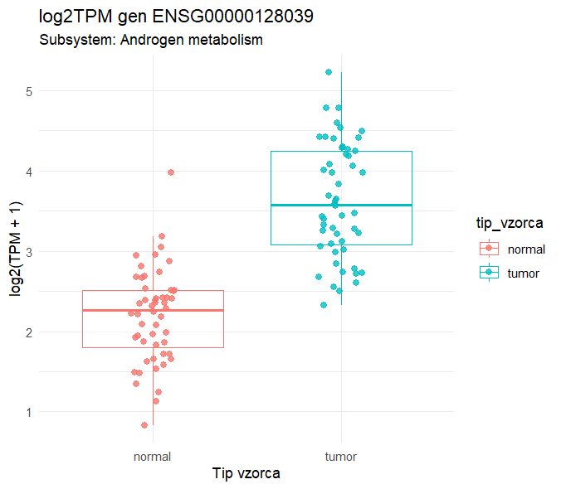
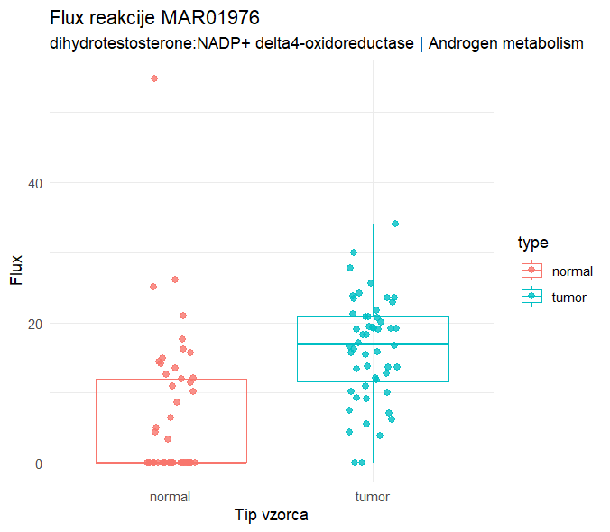

Slide 6
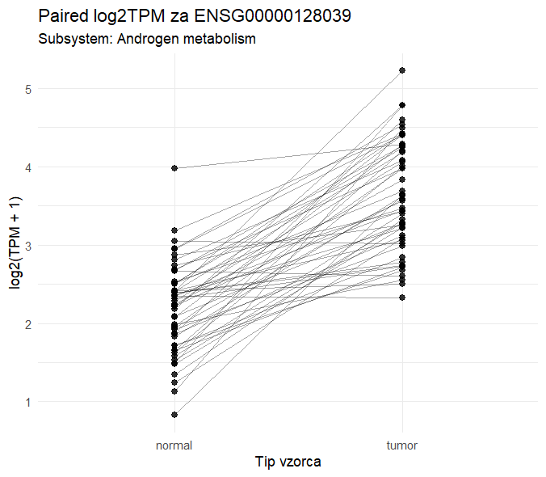
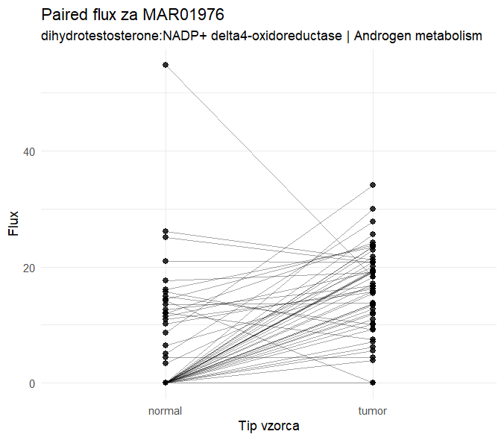

Slide 7
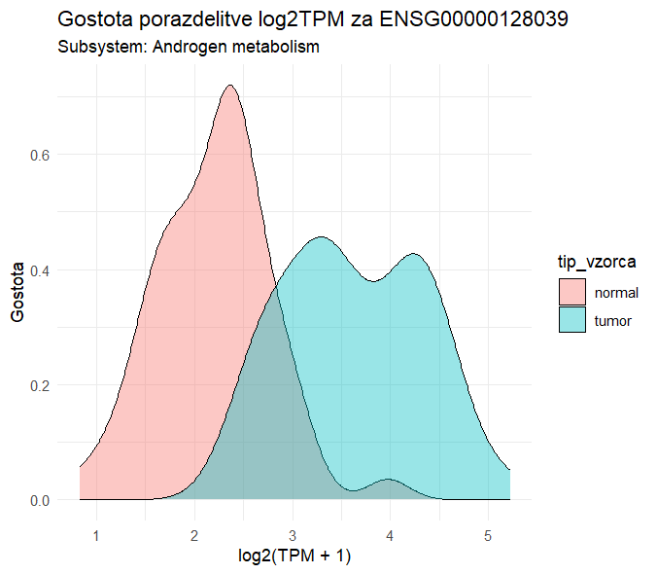
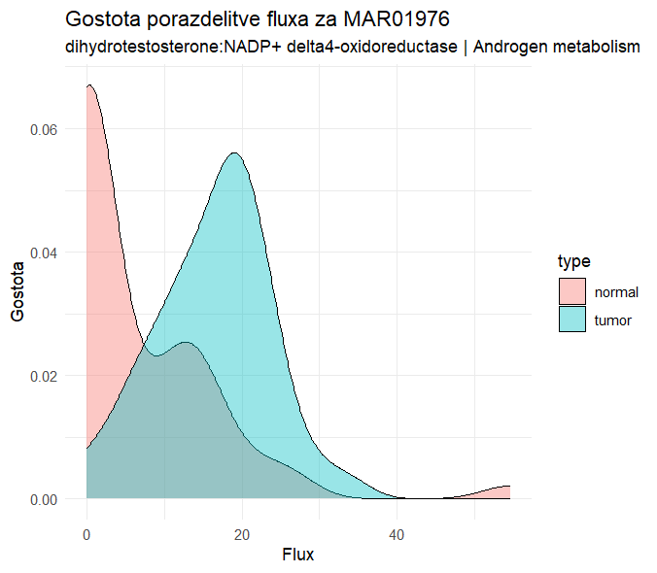

Slide 8
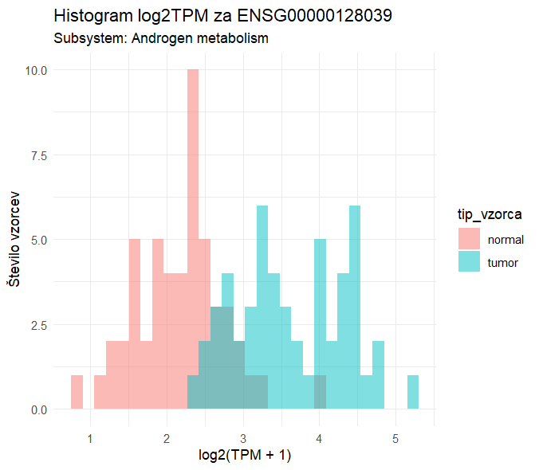
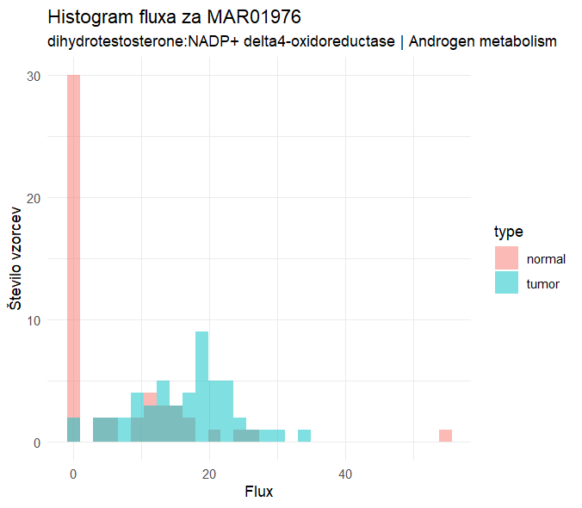

Slide 9
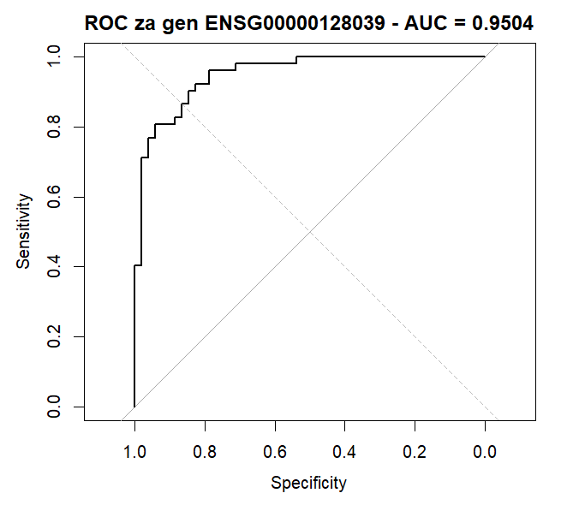
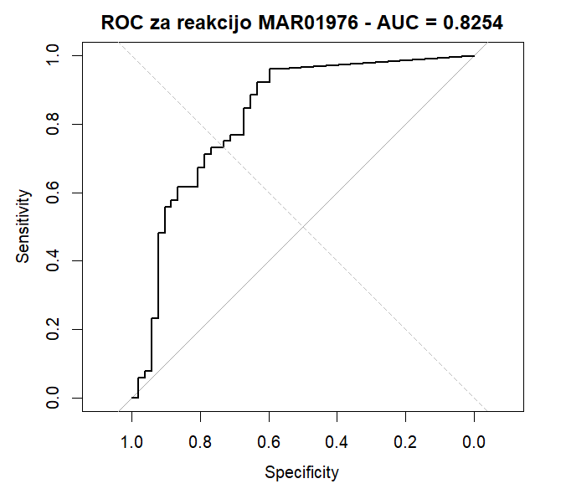

Slide 10
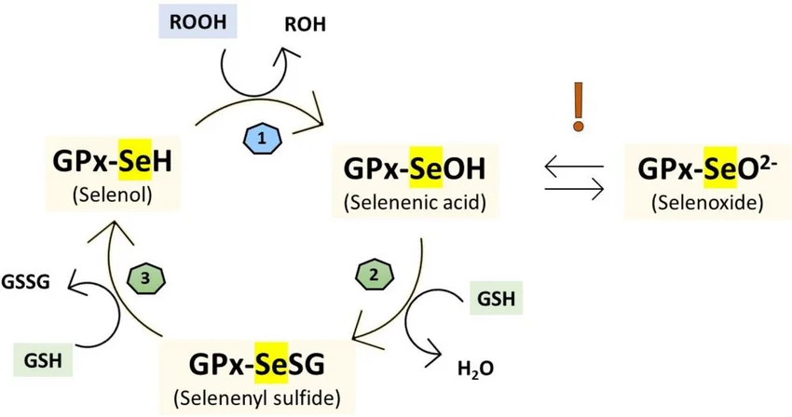
ENSG00000176153, MAR04116, Glutathione metabolism
Glutation peroksidaza 2 (Gpx2)
-uniprot: P18283
-večje izražanje v tumorskih celicah
-vzdrževanje redoks homeostaze v celici- redukcija hidroperoksidov (npr. H2O2, tert-butil hidroperoksid…)
Oksidacija glutationa (GSH->GSSG)
-povečani fluxi v tumorksih celicah
Pretovrba toksičnih ROS v vodo. Tekom povečane glikolize/rasti tumorske celice, nastane več ROS

Slide 11
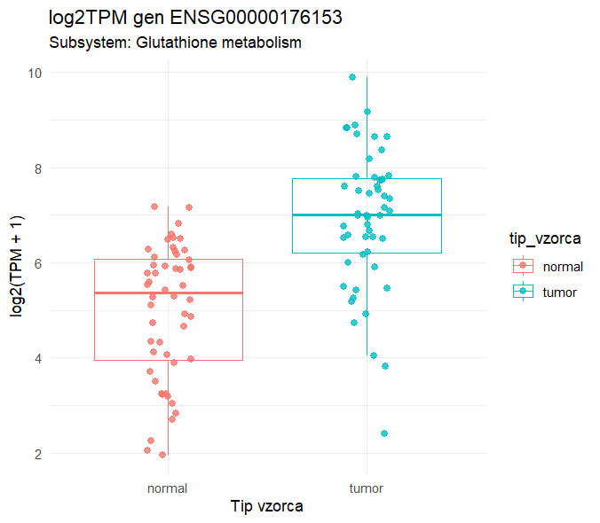
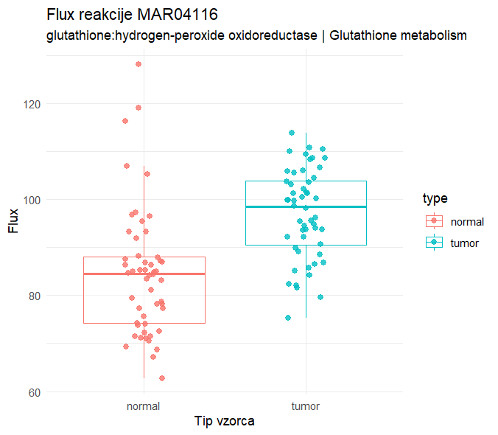

Slide 12
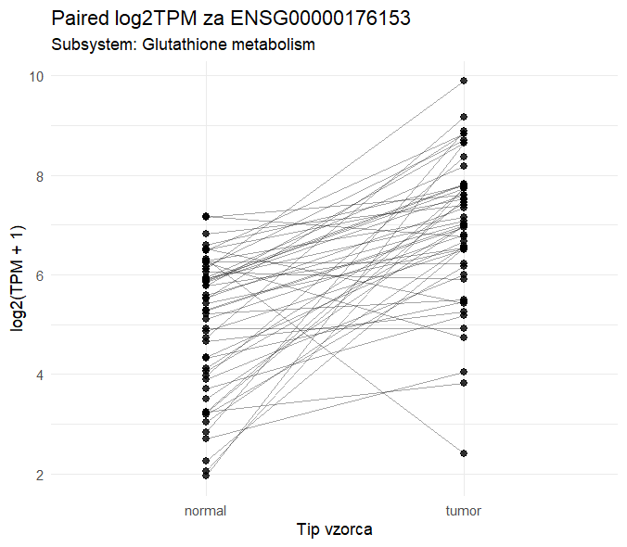
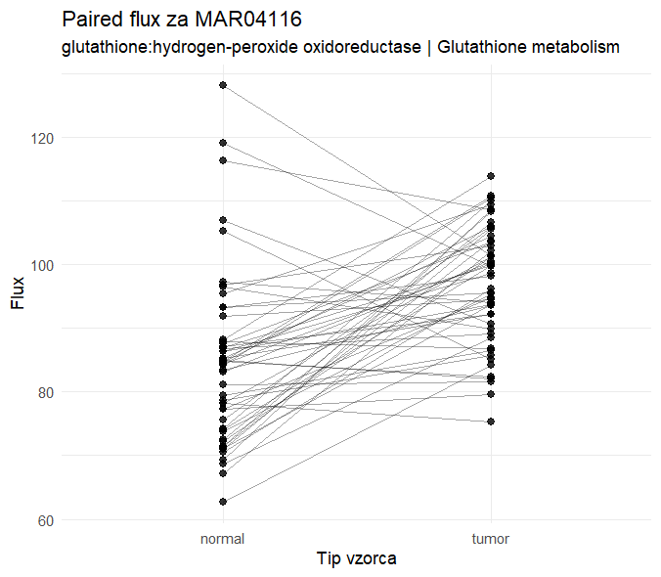

Slide 13
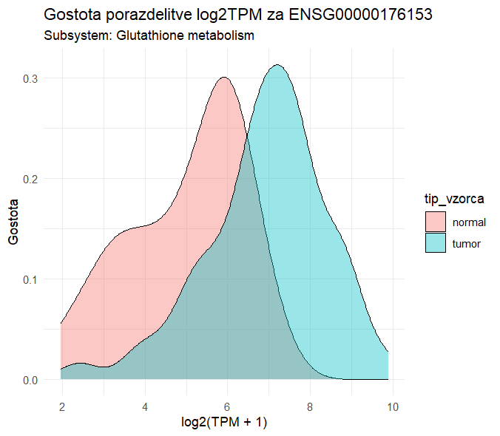
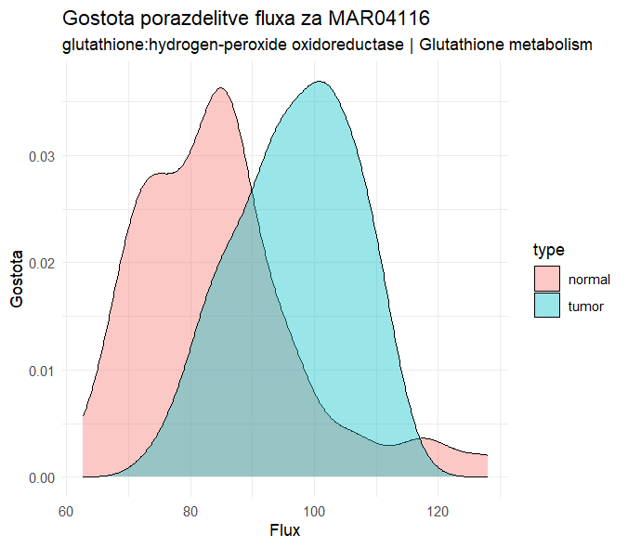

Slide 14
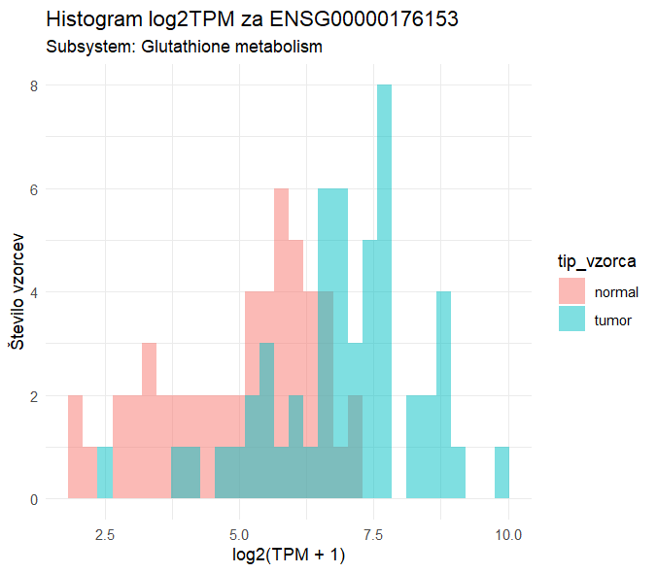
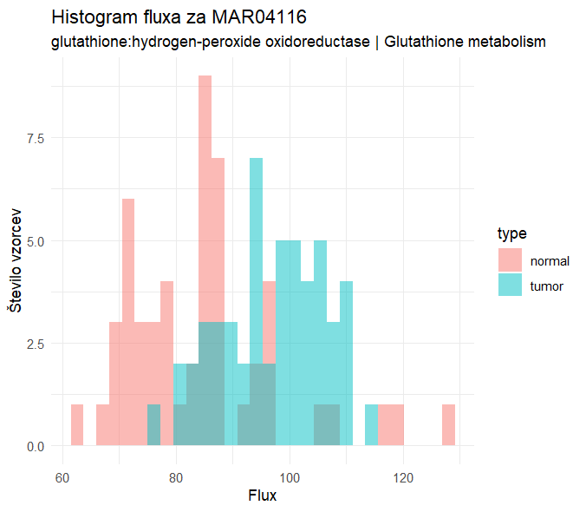

Slide 15
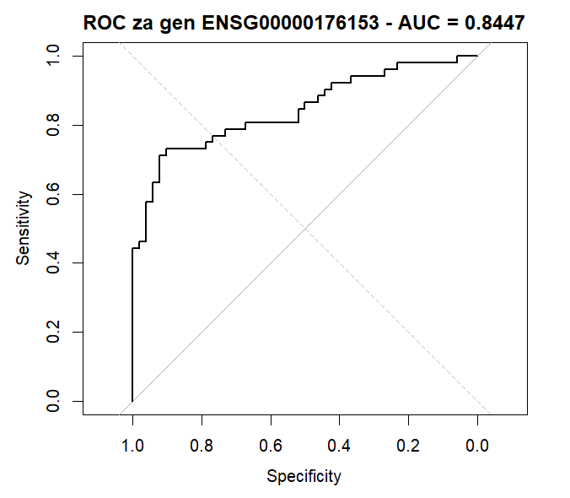
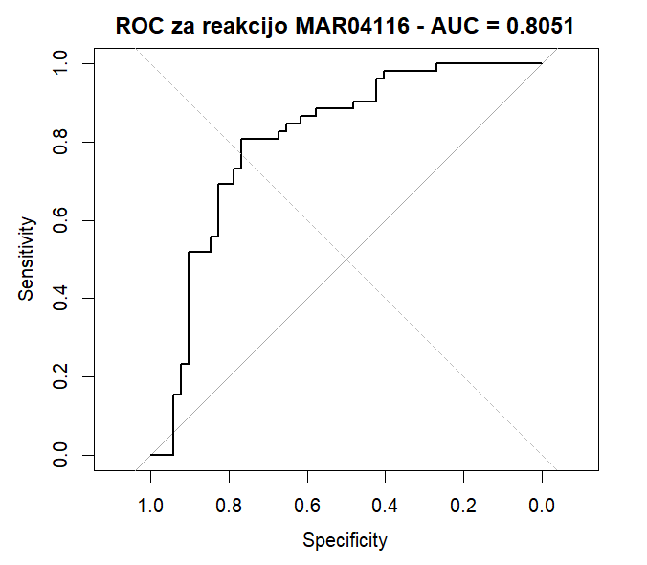

Slide 16
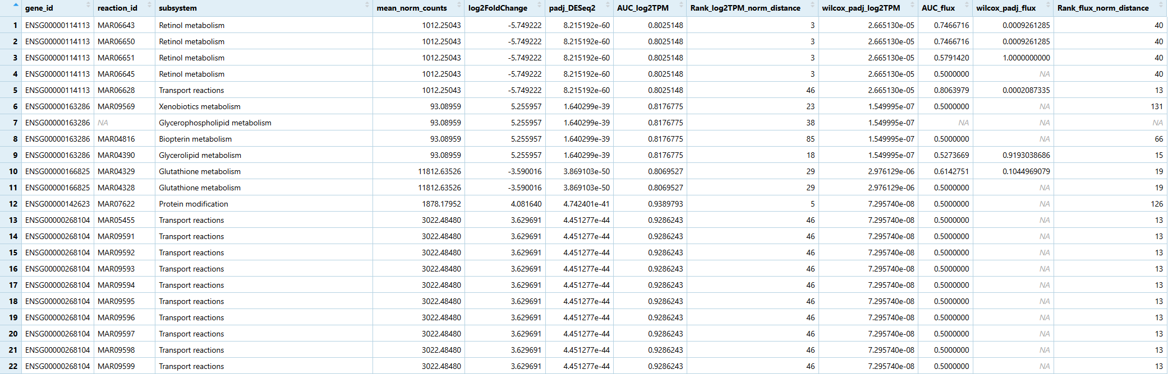
Uporaba MILEJŠIH pogojev:
(wilcox_padj_log2TPM<0,01 AUC_log2TPM>0,8 ) ALI (wilcox_padj_flux<0,01 AUC_flux>0,8)
762 kandidatov za markerski gen/reakcijo

Slide 17
Uporaba MILEJŠIH pogojev:
(wilcox_padj_log2TPM<0,01 AUC_log2TPM>0,8 ) ALI (wilcox_padj_flux<0,01 AUC_flux>0,8)
762 kandidatov za markerski gen/reakcijo

Slide 18
Uporaba MILEJŠIH pogojev:
(wilcox_padj_log2TPM<0,01 AUC_log2TPM>0,9 ) ALI (wilcox_padj_flux<0,01 AUC_flux>0,9)
264 kandidatov za markerski gen/reakcijo

